Slide 1
研究生三助系统操作手册
党委研究生工作部

Slide 2
角色介绍
角色 | 对象 | 界面 | 工作内容
研工部 校级管理员 | 研工资助 工作负责人 | 电脑端 | 全校三助工时结算及发放
部门管理员 | 部门三助 工作负责人 | 电脑端/ 手机端 | 岗位额度审批、管理-电脑端 本部门工时审核提交-手机端
用工教师 | 学校员工 | 手机端 | 申请发布岗位、聘用学生、工时确认提交
三助研究生 | 学校全日制 非在职研究生 | 手机端 | 查看及应聘岗位、工时打卡

Slide 3
流 程
用工老师
发布岗位
部门管理员
审核
学生应聘
用工老师录取学生
学生打卡
研工部汇总公示
部门管理员查看部门总工时情况
提交工时
用工老师审核工时
提交工时
工资发放

Slide 4
01
部门管理员
（电脑端-岗位管理）

Slide 5
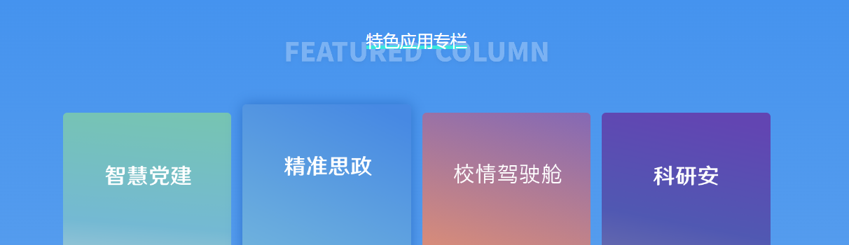
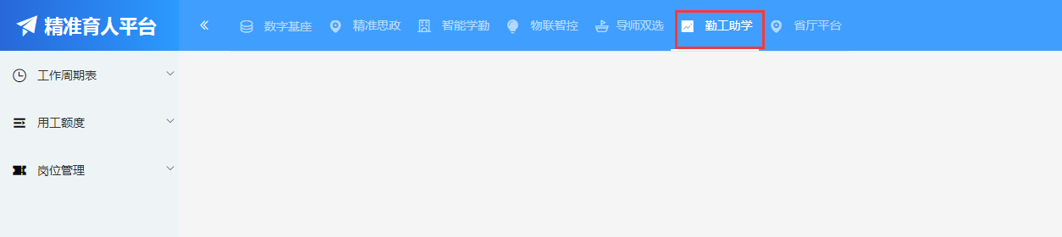
登录界面查询
登录界面——数字杭电——智慧思政——勤工俭学

Slide 6
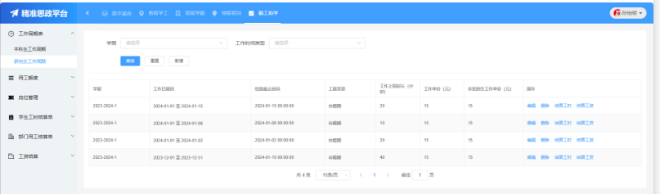
工作周期
部门管理员：查看工作周期，工时上限
研究生三助没有贫困/非贫困分别，工资统一

Slide 7
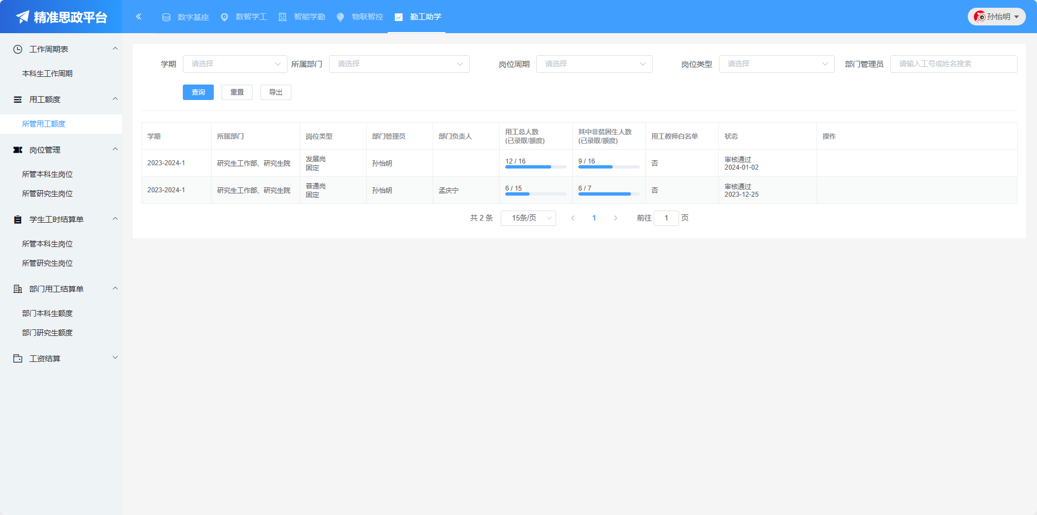
用工额度
部门管理员：查看部门岗位额度、部门内分配情况
研究生助管助教固定岗为普通岗、临时岗为发展岗

Slide 8
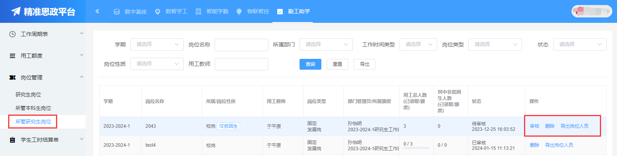
岗位管理
部门管理员：
审核用工老师的用工申请、查看用工额度、导出用工学生名单

Slide 9
01
部门管理员
（手机端-部门总工时提交）

Slide 10
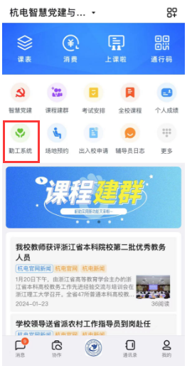
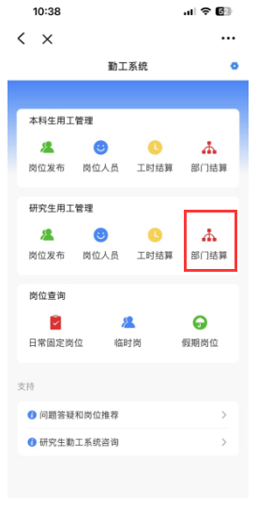
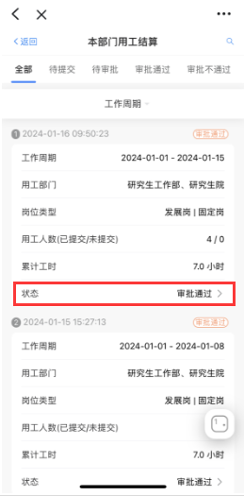
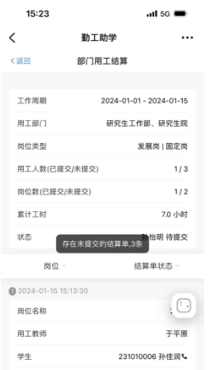
操作步骤
部门管理员：钉钉智慧思政平台-勤工系统-研究生用工部门结算
查看、审批部门所有工时，如有未提交的工时需要催促用工老师提交

Slide 11
注意事项
学生修改工时，用工教师端状态会重新转为待提交，需要用工教师二次提交
如有用工教师未提交的记录，部门管理员无法提交到研工部
学生打卡
工时
用工老师
逐一提交
学生工时
部门管理员审核部门工时
研工部审核发放
部门管理员提交后，学生再修改的工时，不计入总工时（学生修改无效）

Slide 12
02
用工老师
(手机端）

Slide 13
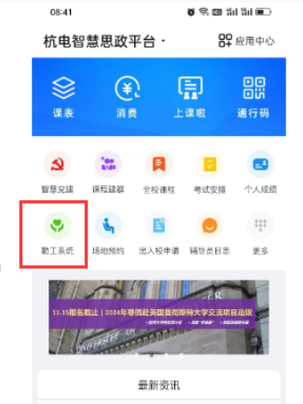
用工老师
手机端
用工老师登录钉钉app——杭电思政智慧平台——勤工系统

Slide 14
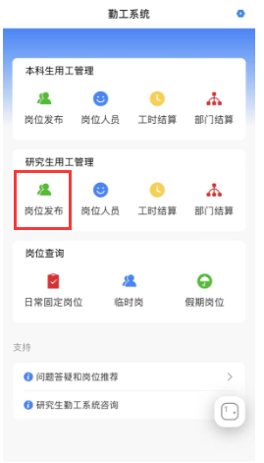
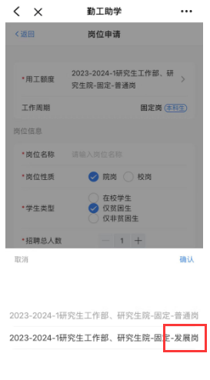
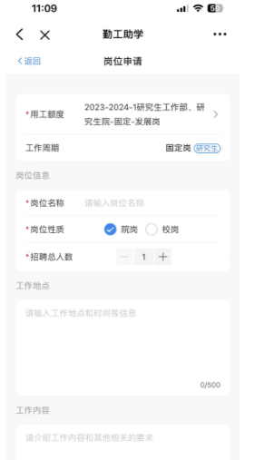
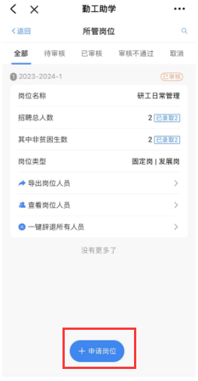
岗位发布
岗位发布-申请岗位- 一般选固定岗（普通岗）-填写内容
如有申请临时岗选择临时岗（发展岗）
校岗：面向全校研究生
院岗：面向本学院研究生

Slide 15
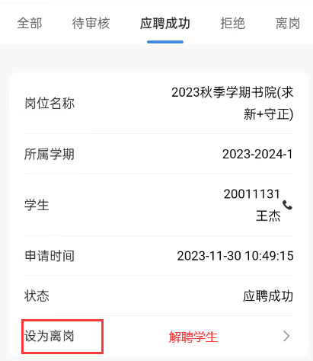
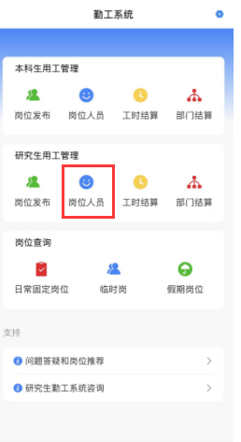
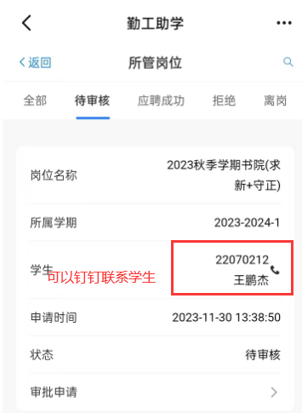
岗位管理
用工老师录取、解聘学生
可直接钉钉联系学生

Slide 16
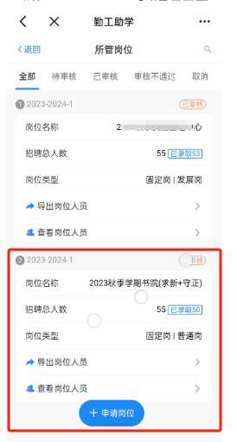
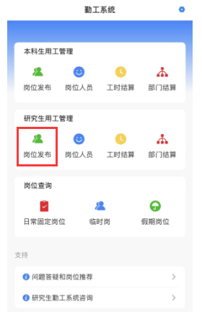
岗位修改
用工老师手机端
找到需要修改的岗位点击
修改、再次提交
二级管理员再次审核

Slide 17
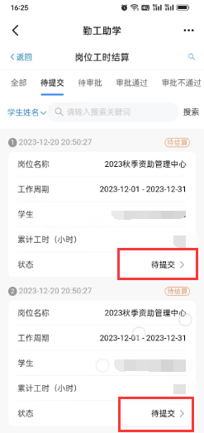
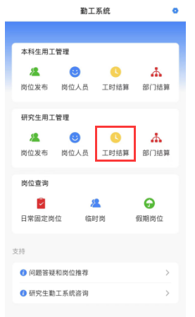
工时审核
用工老师手机端，逐一提交学生工时
学生工时不对，提醒学生修改后再次提交

Slide 18
03
学生
（手机端）

Slide 19
学生端
手机端
学生登录钉钉app——杭电思政智慧平台——勤工系统

Slide 20
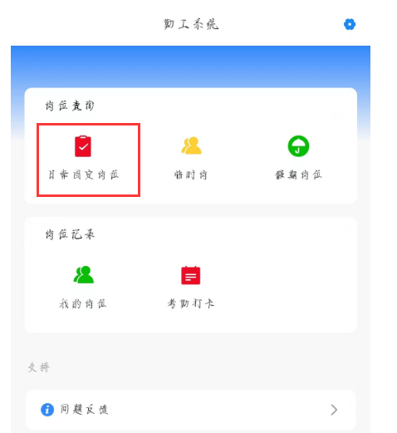
登录界面
学生根据岗位性质查询、应聘：
1、日常固定岗位（不可同时应聘两个及以上部门）
2、临时岗（有需要用工的部门临时申请开设）

Slide 21
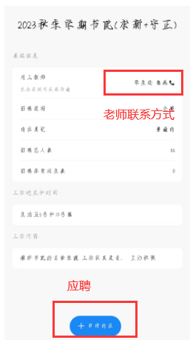
岗位申请
学生进入岗位，点击应聘：
可以钉钉联系用工老师

Slide 22
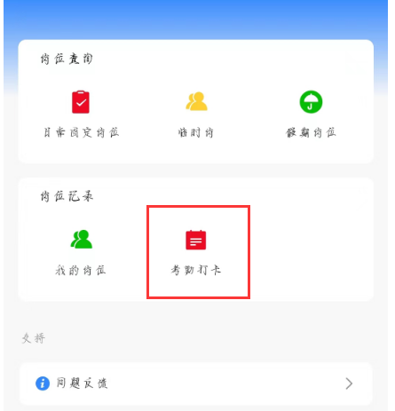
工时打卡
应聘成功后，工作打卡

Slide 23
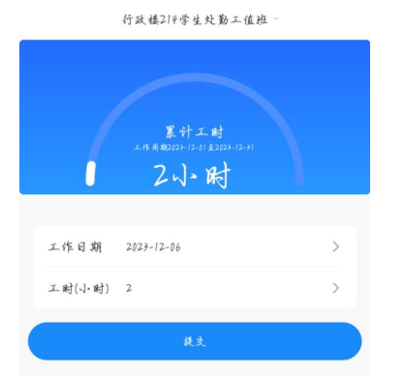
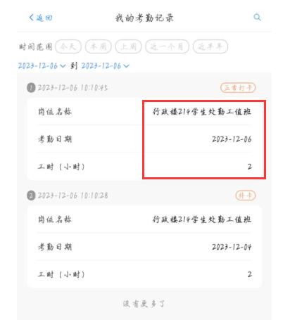
修正工时
选择需要修改的日期，修改工时，提交

Slide 24
04
问题处理
加入杭电思政智慧平台提问

Slide 25
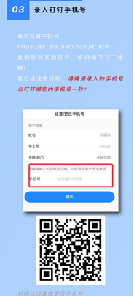
问题处理
一、如何加入杭电思政智慧平台
1. 加入钉钉组织。打开钉钉客户端，扫描如下二维码
2.填写手机号后，将收到钉钉邀请推送，点击【同意】

Slide 26
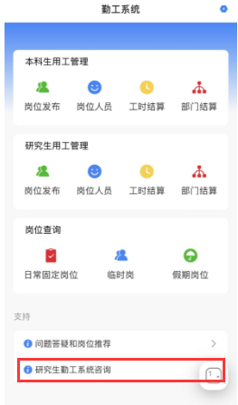
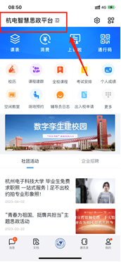
点击钉钉底部【工作台】查看，左上角组织支持切换
进入“研究生勤工系统咨询”咨询（目前针对教师开放）

